Slide 1
Python商業資料科學人才養成班
PTT 討論與股價關係
指導老師：魏嘉宏、許呈如
學生:鄭羽翔

Slide 2
目錄
CONTENTS
01
背景介绍
02
步驟說明
03
成果展示

Slide 3
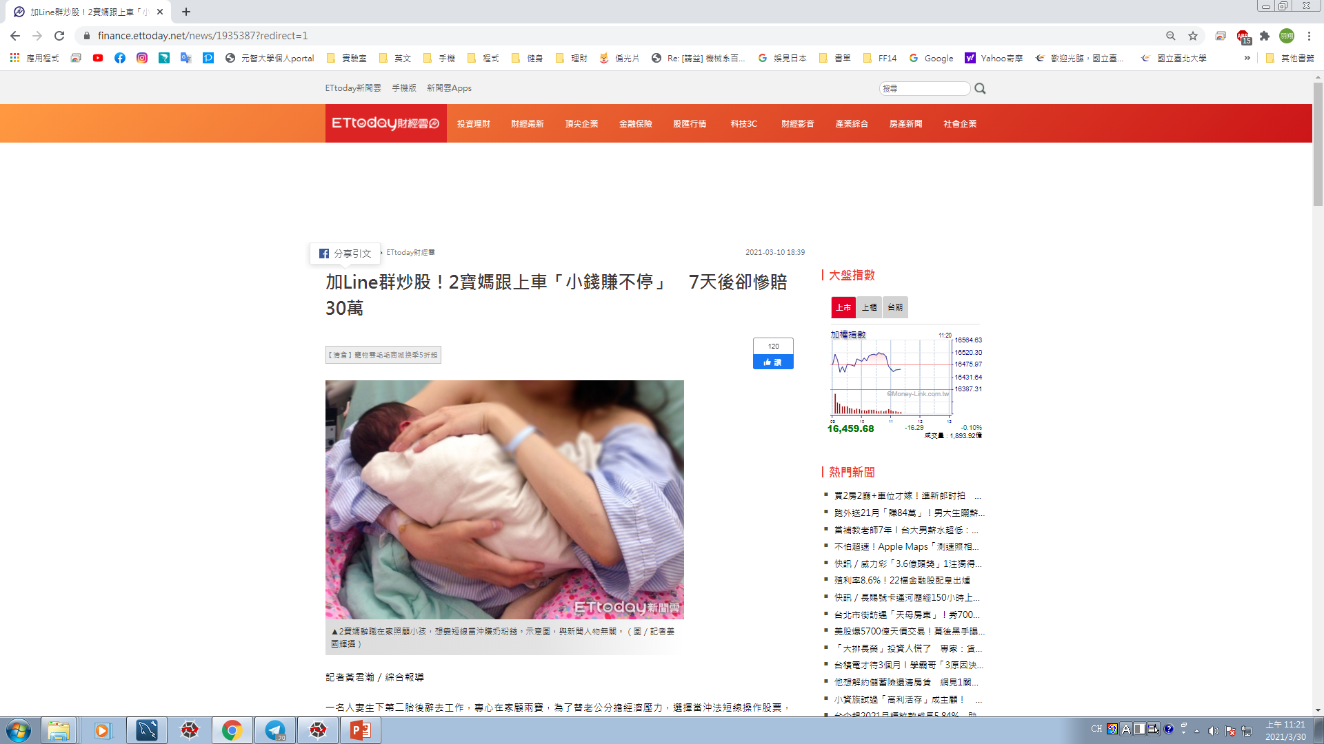
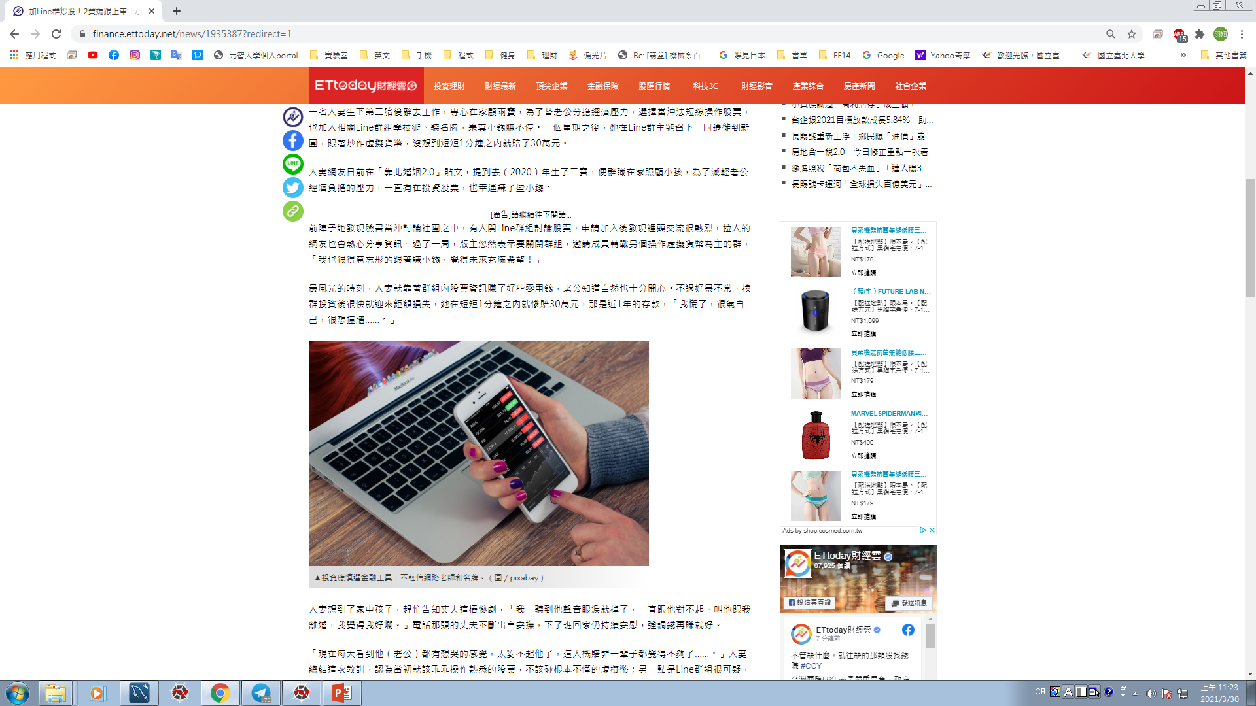
項目背景介绍
一九九四年，一隻名叫歐拉(Ola)的猩猩，在瑞典和五個投資專家做投資競賽，歐拉以丟擲飛鏢的方式所選出來的股票組合，表現真的比五位投資專家所挑選出來的股票組合好。
同年，美國國家廣播公司(NBC)一個名叫(Dateline)的新聞節目，也舉辦了一場類似的投資競賽，結果，專家還是被猩猩擊敗了。
理由是…??

Slide 4
項目背景介绍
1
2
3
可能性一
可能性二
可能性三
PTT鄉民眼光獨到、有遠見，
或者具有指標性影響力。 討論度與股價成高度正相關。
有心人士帶反風向，
引誘肥羊進出貨，
或者因應輿論進行反向操作，
討論度與股價成高度負相關。
PTT討論與股價不互相影響
PTT鄉民討論度與股價無關
Notes:
模板来自于 http://meihua.docer.com/

Slide 5






步驟說明
爬蟲
資料庫
資料架構
視覺化圖形介面
存讀檔
數據圖表化

Slide 6
影片展示
Notes:
模板来自于 http://meihua.docer.com/

Slide 7
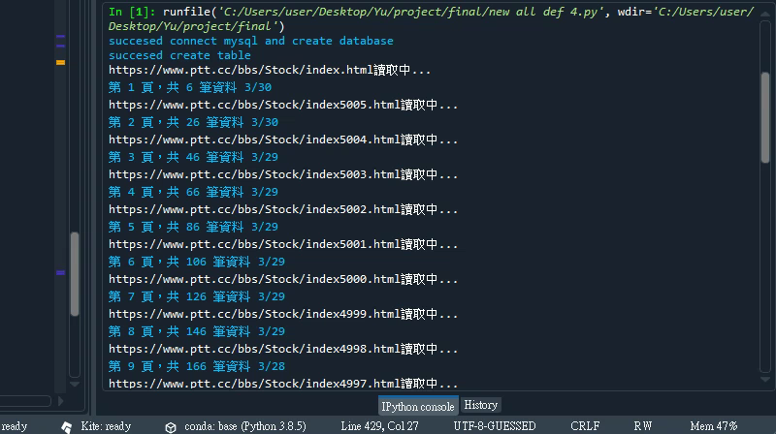
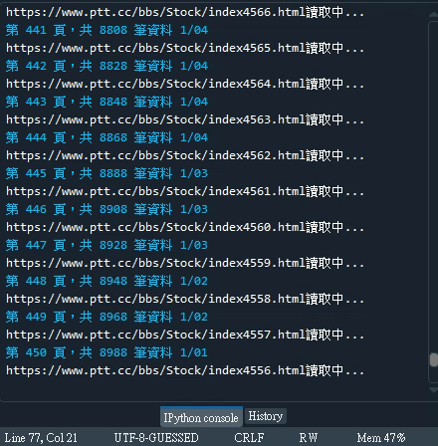
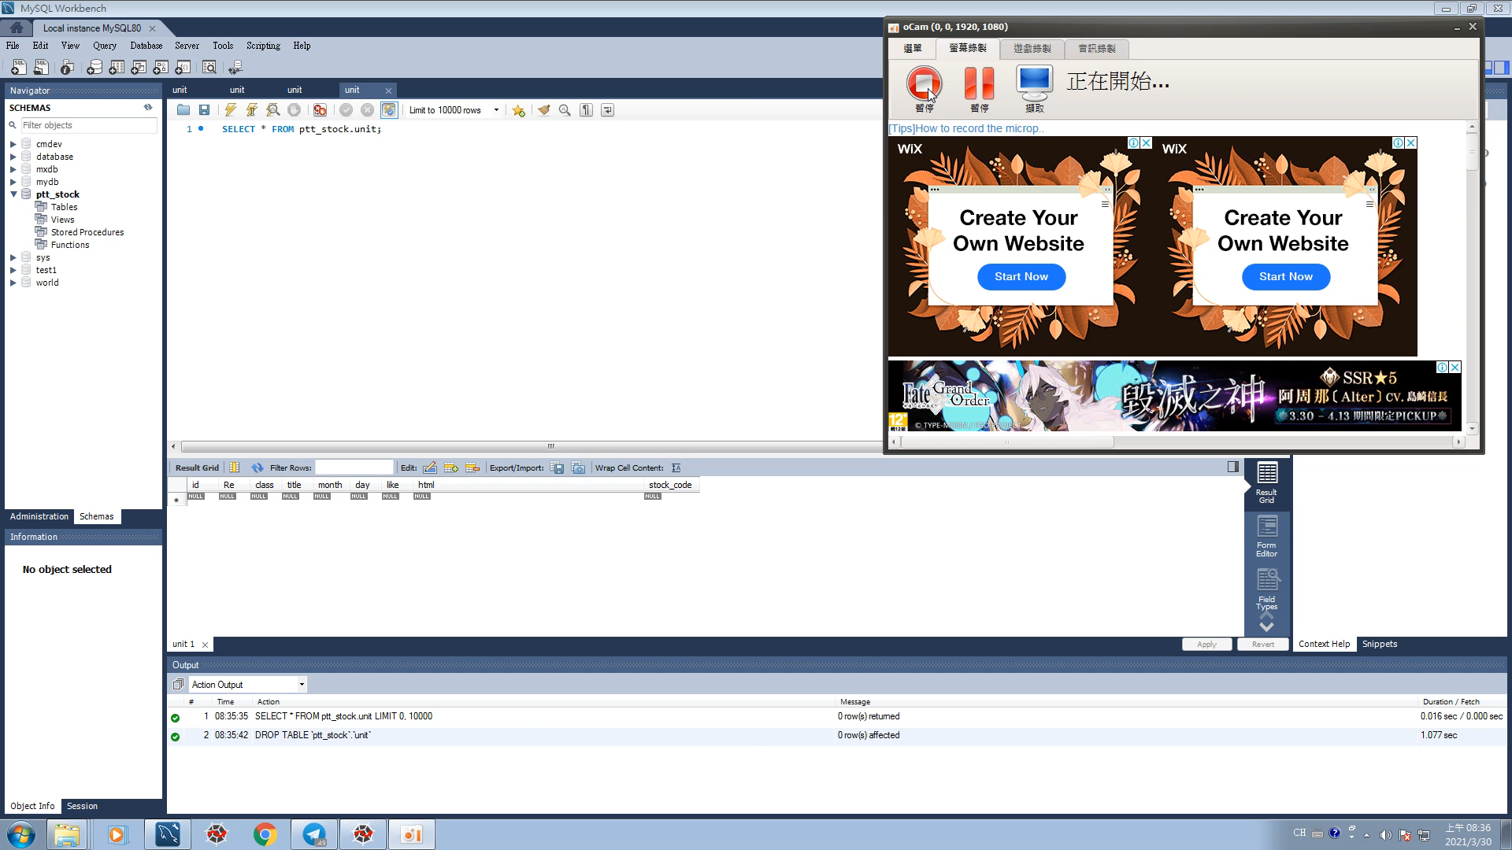
網頁爬蟲
利用 requests 爬下網頁，
再用 BeautifulSoup 抓html格式的資料，
最後用 re 模組從字串中找到需要的重點。

Slide 8
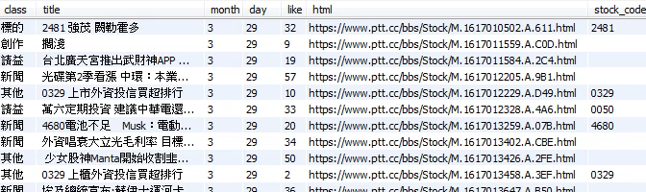
MySQL 資料庫儲存
與MySQL資料庫連結，將爬下的資料以MySQL語法寫入 ，方便之後調閱使用。

Slide 9
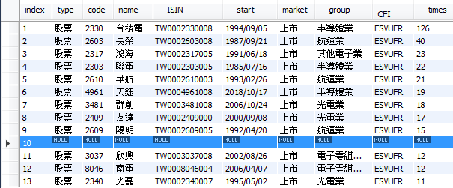
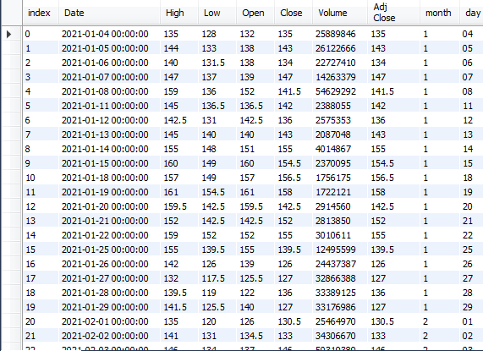
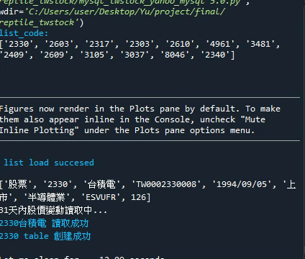
資料庫讀取及處裡
與MySQL資料庫連結，
將爬下的資料以PyMySQL套件讀取 ，
轉成pandas套件可以處理的語法，
分析出幾筆值得觀察的股票，
再使用twstock套件跟data套件的pandas_datareader補齊相關資料。

Slide 10
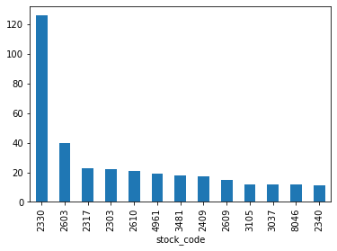
數據圖表化
先用函式將資料正規化，
使用rolling減少雜訊，
使用seaborn套件繪製熱圖，
使用matplotlib套件繪製相關圖表。

Slide 11
存讀檔
與MySQL資料庫連結，
將爬下的資料以MySQL語法讀取 ，
使用Dataframe套件進行處理。

Slide 12
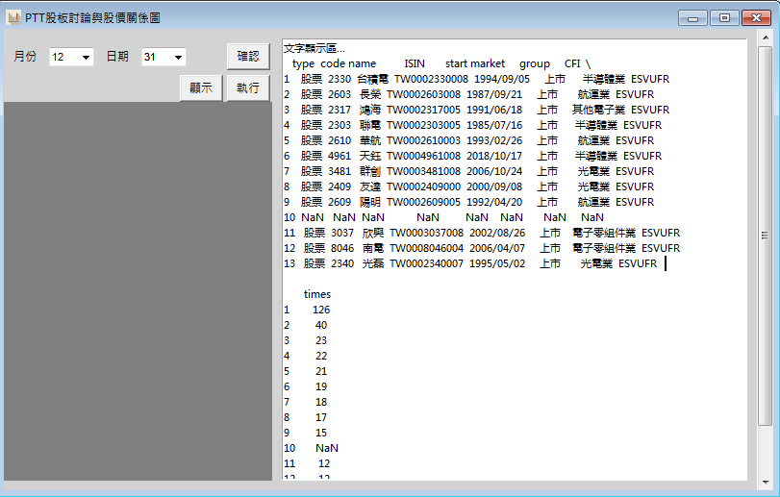
視覺化圖形介面
可視分析學是隨著科學視覺化和資訊視覺化發展而形成的新領域，重點是透過互動式視覺介面進行分析推理。

Slide 13
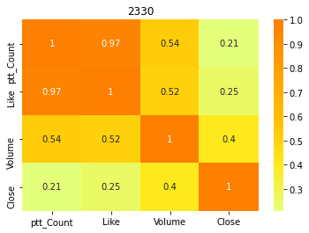
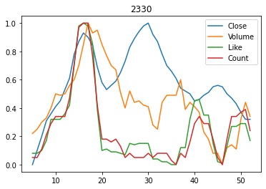
圖表
熱圖
折線圖

Slide 14
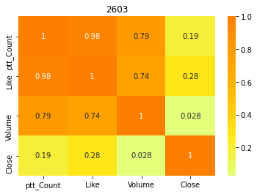
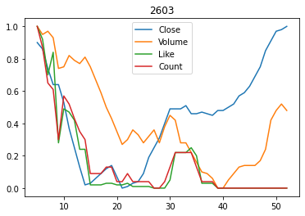
長榮
2603

Slide 15
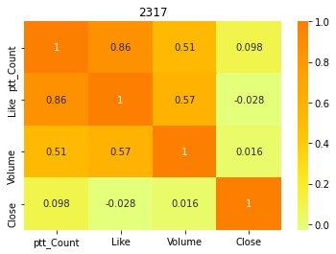
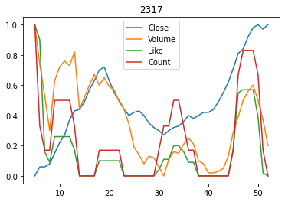
鴻海
2317

Slide 16
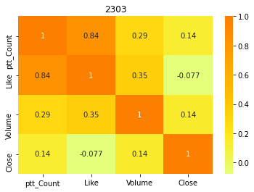
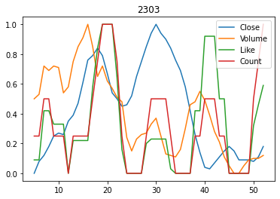
聯電
2303

Slide 17
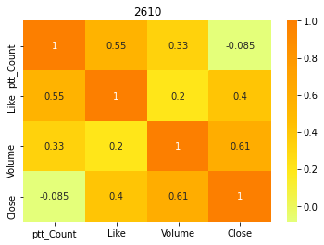
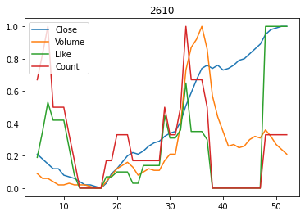
華航
2610

Slide 18
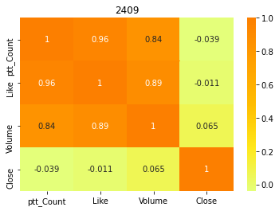
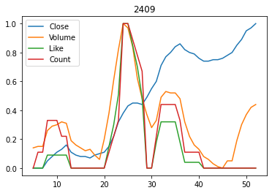
友達
2409

Slide 19
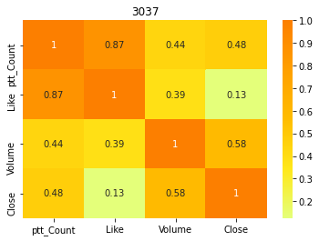
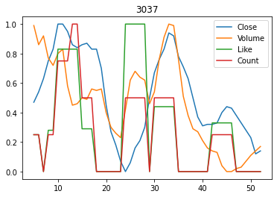
欣興
3037

Slide 20
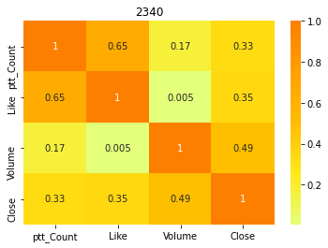
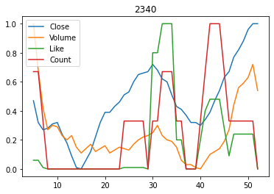
光磊
2340

Slide 21
心得
單就PTT股板的標題很難從輿論看出語股價與交易量的絕對關係
可能原因: 1. 沒有深入分析，應該加入發言帳號、詞彙正負面的分析
2. 比較數據的方式不夠嚴謹
3. 電電吃三碗公，不會大肆宣揚
4. 多數鄉民不會被輿論影響股票的買賣行為
5. 視覺化圖形介面有許多可以學習的東西

Slide 22
Thank for your listening
Notes:
模板来自于 http://www.ypppt.com

